Slide 1
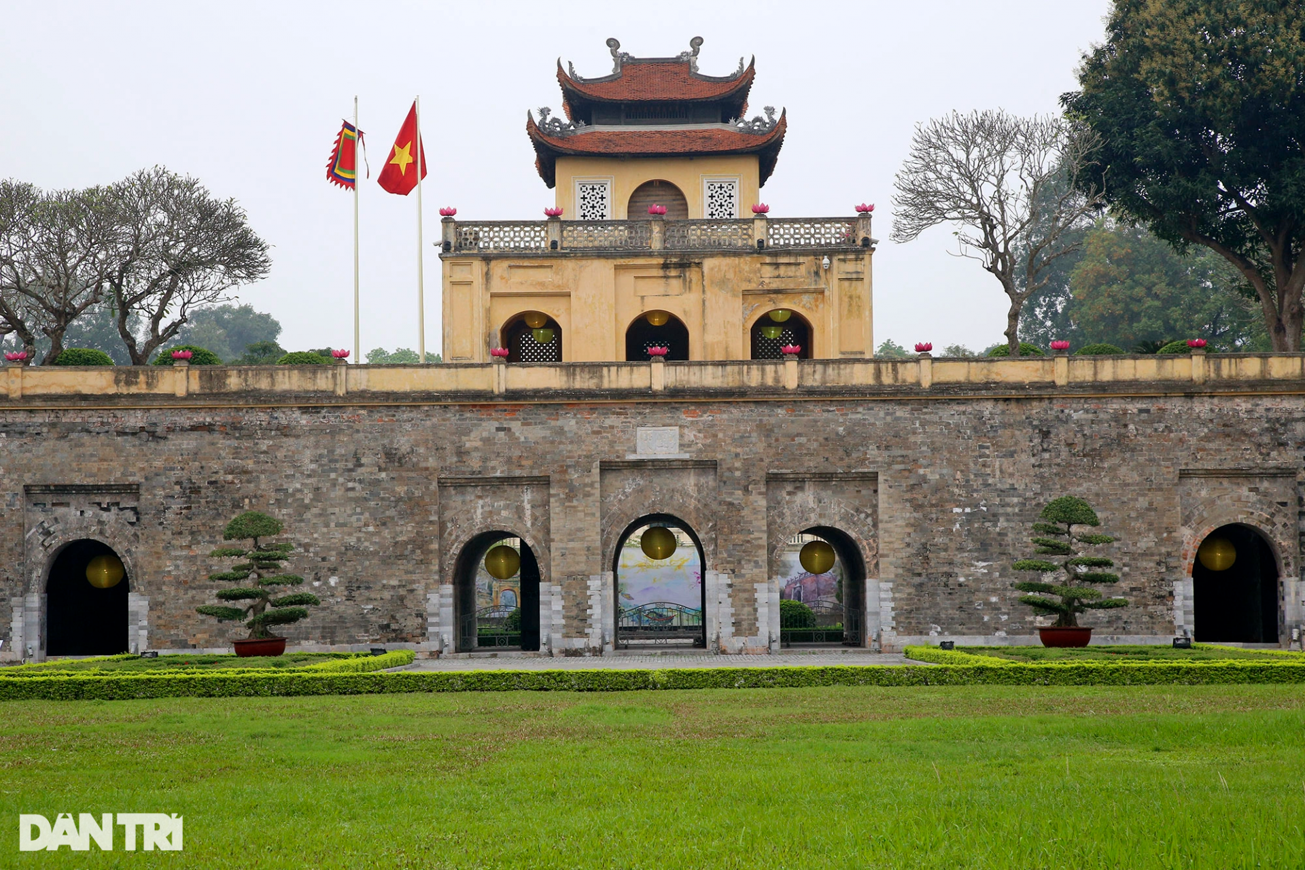
CHƯƠNG 5: ĐẠI VIỆT THỜI LÝ – TRẦN – HỒ (1009-1407)
BÀI 11: NHÀ LÝ XÂY DỰNG VÀ PHÁT TRIỂN ĐẤT NƯỚC (1009-1225)

Slide 2
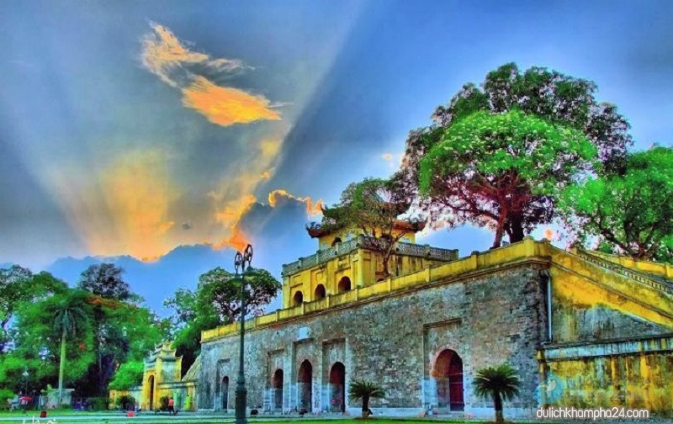
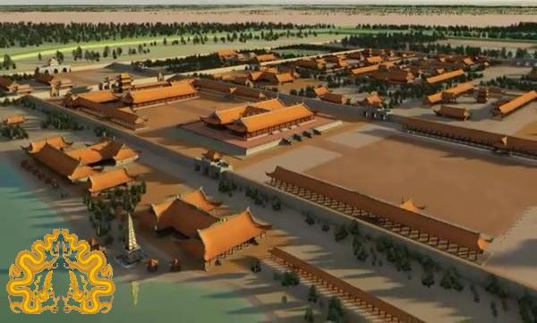
CHƯƠNG 5: ĐẠI VIỆT THỜI LÝ – TRẦN – HỒ (1009-1407)
Bài 11: NHÀ LÝ XÂY DỰNG VÀ PHÁT TRIỂN ĐẤT NƯỚC (1009-1225)
Bài 11: NHÀ LÝ XÂY DỰNG VÀ PHÁT TRIỂN ĐẤT NƯỚC (1009-1225)
Học xong bài này các em sẽ:
1- Trình bày được các nét chính về sự thành lập nhà Lý
2. Đánh giá được sự kiện dời kinh đô từ Hoa Lư ra Đại La (Thăng Long) của Lý Công Uẩn
3. Nắm được các nét chính về kinh tế, chính trị, văn hóa, xã hội, tôn giáo thời Lý
4. Nắm được các thành tựu tiêu biểu về văn hóa giáo dục thời Lý.

Slide 3
CHƯƠNG 5: ĐẠI VIỆT THỜI LÝ – TRẦN – HỒ (1009-1407)
Bài 11: NHÀ LÝ XÂY DỰNG VÀ PHÁT TRIỂN ĐẤT NƯỚC (1009-1225)
Bài 11: NHÀ LÝ XÂY DỰNG VÀ PHÁT TRIỂN ĐẤT NƯỚC (1009-1225)
Nhà Lý được thành lập trong hoàn cảnh nào?
1. Nhà Lý thành lập và định đô ở Thăng Long.
- Sau khi Lê Hoàn mất (1005), Lê Long Đĩnh lên ngôi vua nhưng tàn bạo làm cho triều thần chán ghét nhà Tiền Lê.

Slide 4
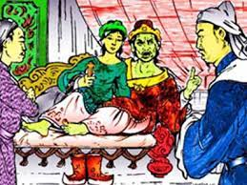
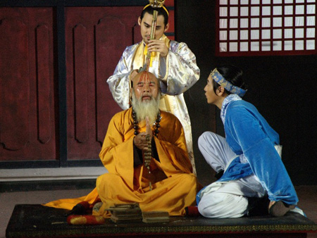
Lê Long Đĩnh – Kẻ cuồng dâm, tàn bạo

Slide 5
Học giả Trần Trọng Kim đã đúc kết toàn bộ sự nghiệp của ông vua cuối cùng nhà tiền Lê - Lê Long Đĩnh (Lê Ngọa Triều) bằng một đoạn sau đây trong Việt Nam sử lược: "Long Đĩnh là người bạo - ngược, tính hay chém giết, ác bằng Kiệt, Trụ ngày xưa.
Khi đã giết anh rồi, lên làm vua thường cứ lấy sự giết người làm trò chơi: có khi những tù phạm phải hình, thì bắt lấy rơm tẩm dầu quấn vào người rồi đốt sống; có khi bắt tù trèo lên cây rồi ở dưới sai người chặt gốc cho cây đổ; có khi bỏ người vào sọt rồi đem thả xuống sông.
Làm những điều ác như thế thì lấy làm thích chí. Một hôm lấy mía để lên đầu nhà sư mà róc vỏ, rồi thỉnh - thoảng giả tảng nhỡ tay bổ dao vào đầu sư chảy máu ra, trông thấy thế làm vui cười. Còn khi ra buổi chầu, có ai tấu sớ điều gì thì cho những thằng hề nói khôi - hài hay là nhại tiếng làm trò.
Long Đĩnh làm vua được 2 năm đổi niên -hiệu là Cảnh - thụy (1008-1009). Sang năm sau là năm Kỷ - Dậu (1009) thì mất, làm vua được 4 năm, thọ 24 tuổi.
Vì lúc sống dâm-dục quá độ, mắc bệnh không ngồi được, đến buổi chầu thì cứ nằm mà thị triều, cho nên tục gọi là Ngọa-triều".

Slide 6
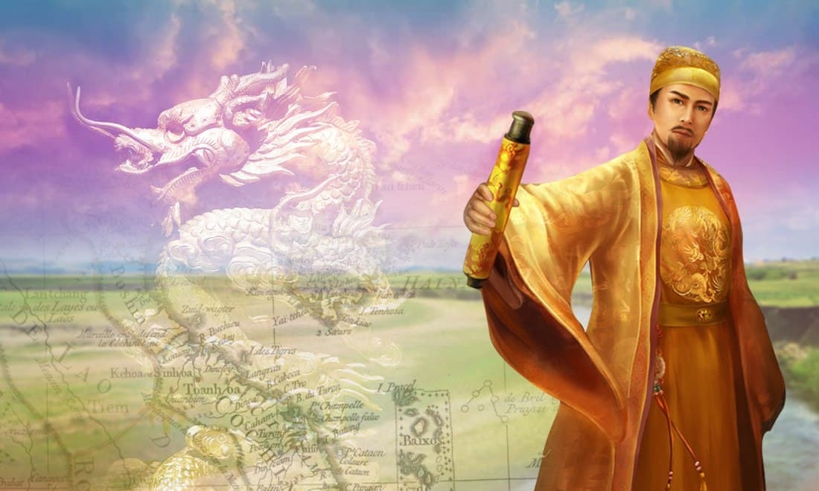
CHƯƠNG 5: ĐẠI VIỆT THỜI LÝ – TRẦN – HỒ (1009-1407)
Bài 11: NHÀ LÝ XÂY DỰNG VÀ PHÁT TRIỂN ĐẤT NƯỚC (1009-1225)
Bài 11: NHÀ LÝ XÂY DỰNG VÀ PHÁT TRIỂN ĐẤT NƯỚC (1009-1225)
1. Nhà Lý thành lập và định đô ở Thăng Long
- Sau khi Lê Hoàn mất (1005), Lê Long Đĩnh Lên ngôi vua nhưng tàn bạo làm cho triều thần chán ghét nhà Tiền Lê.
- Năm 1009 Lê Long Đĩnh mất, triều thần suy tôn Lý Công Uẩn lên làm vua, lập ra nhà Lý.
Lý Thái Tổ

Slide 7
CHƯƠNG 5: ĐẠI VIỆT THỜI LÝ – TRẦN – HỒ (1009-1407)
Bài 11
NHÀ LÝ XÂY DỰNG VÀ PHÁT TRIỂN ĐẤT NƯỚC (1009-1225)
(03 tiết)
Bài 11: NHÀ LÝ XÂY DỰNG VÀ PHÁT TRIỂN ĐẤT NƯỚC (1009-1225)
Lý Công Uẩn là người như thế nào mà được quần thần triều Tiền Lê lựa chọn?
1. Nhà Lý thành lập và định đô ở Thăng Long.

Slide 8
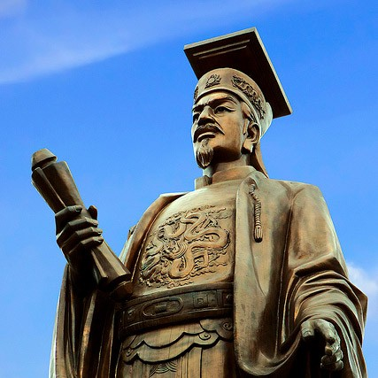
Lý Thái Tổ, tên húy là Lý Công Uẩn, là vị Hoàng Đế sáng lập nhà Lý trong lịch sử Việt Nam, trị vì từ năm 1009 đến khi qua đời năm 1028. Ông là người châu Cổ Pháp (Từ Sơn, Bắc Ninh). Mẹ ông họ Phạm. Khi lên ba tuổi, mẹ ông đem ông cho Lý Khánh Văn, sư chùa Cổ Pháp làm con nuôi và đi tu từ đó. Đến bảy tuổi, ông được cha nuôi là Lý Khánh Văn gửi cho một người bạn - thiền sư nổi tiếng là Vạn Hạnh. Lớn lên, ông vào kinh đô Hoa Lư làm quan nhà Tiền Lê. Ông được vua yêu, cho ở lại kinh thành học tập quân sự và gả con gái cho, ông còn được đặc phong làm Điện tiền cận vệ ở thành Hoa Lư, sau này ông được thăng lên đến chức Điện tiền chỉ huy sứ, chỉ huy cấm quân ở Hoa Lư. Ông là người có học, có đức và có uy tín nên được triều thần nhà Lê quý trọng. Khi vua Lê Ngọa Triều mất, vua kế tự còn nhỏ, được sự ủng hộ của Chi nội là Đào Cam Mộc cùng thiền sư Vạn Hạnh, ông đã lên ngôi vào năm 1009, lập ra nhà Lý.
Lý Thái Tổ

Slide 9
CHƯƠNG 5: ĐẠI VIỆT THỜI LÝ – TRẦN – HỒ (1009-1407)
Bài 11
NHÀ LÝ XÂY DỰNG VÀ PHÁT TRIỂN ĐẤT NƯỚC (1009-1225)
(03 tiết)
Bài 11: NHÀ LÝ XÂY DỰNG VÀ PHÁT TRIỂN ĐẤT NƯỚC (1009-1225)
1. Nhà Lý thành lập và định đô ở Thăng Long
- Sau khi Lê Hoàn mất (1005), Lê Long Đĩnh Lên ngôi vua nhưng tàn bạo làm cho triều thần chán ghét nhà Tiền Lê
- Năm 1009 Lê Long Đĩnh mất, triều thần suy tôn Lý Công Uẩn lên làm vua, lập ra nhà Lý.
- Năm 1010, Lý Công Uẩn đặt niên hiệu là Thuận Thiên, dời đô từ Hoa Lư về Đại La, đổi tên là Thăng Long.
Lý Thái Tổ

Slide 10
CHƯƠNG 5: ĐẠI VIỆT THỜI LÝ – TRẦN – HỒ (1009-1407)
Bài 11
NHÀ LÝ XÂY DỰNG VÀ PHÁT TRIỂN ĐẤT NƯỚC (1009-1225)
(03 tiết)
Bài 11: NHÀ LÝ XÂY DỰNG VÀ PHÁT TRIỂN ĐẤT NƯỚC (1009-1225)
Tại sao Lý Công Uẩn lại dời kinh đô từ Hoa Lư về Đại La?
1. Nhà Lý thành lập và định đô ở Thăng Long

Slide 11
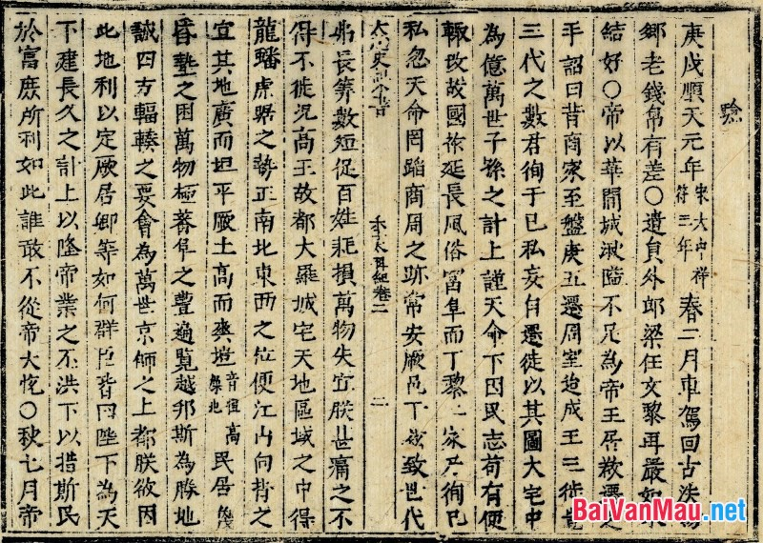
"…Thành Đại La, đô cũ của Cao Vương (tức Cao Biền), ở giữa khu vực trời đất, được thế rồng cuộn hổ ngồi, chính giữa Nam Bắc Đông Tây, tiện nghi núi sông sau trước. Vùng này mặt đất rộng mà bằng phẳng, thế đất cao mà sáng sủa, dân cư không khổ thấp trũng tối tăm, muôn vật hết sức tươi tốt phồn thịnh.
Xem khắp đất Việt đó là nơi thắng địa, thực là chỗ tụ hội quan yếu của bốn phương. Đúng là nơi thượng đô kinh sư mãi muôn đời.."

Slide 12
CHƯƠNG 5: ĐẠI VIỆT THỜI LÝ – TRẦN – HỒ (1009-1407)
Bài 11
NHÀ LÝ XÂY DỰNG VÀ PHÁT TRIỂN ĐẤT NƯỚC (1009-1225)
(03 tiết)
Bài 11: NHÀ LÝ XÂY DỰNG VÀ PHÁT TRIỂN ĐẤT NƯỚC (1009-1225)
Việc dời đô ra Thăng Long có ý nghĩa gì?
1. Nhà Lý thành lập và định đô ở Thăng Long
- Địa thế của Thăng Long rất thuận lợi về giao thông và phát triển đất nước lâu dài.
- Hoa Lư là vùng đất hẹp, nhiều núi đá, hạn chế sự phát triển lâu dài của đất nước.
- Việc dời đô từ Hoa Lư về Đại La (Thăng Long) thể hiện quyết định sáng suốt của vua Lý Công uẩn, tạo đà cho sự phát triển đất nước.
=> Dời đô ra Thăng Long là một bước ngoặc rất lớn. Nó đánh dấu sự trường thành của dân tộc Đại Việt. Chúng ta không cần phải sống phòng thủ, phải dựa vào thế hiểm trở như ở Hoa Lư để đối phó với quân thù. Chúng ta đã đủ lớn mạnh để lập đô ở nơi có thể đưa nước phát triển đi lên, đưa đất nước trở thành quốc gia độc lập sánh vai với phương Bắc.

Slide 13
Theo sách sử và tài liệu khảo cổ, Kinh thành Thăng Long được xây dựng theo mô hình tam trùng thành quách, bao gồm: vòng ngoài cùng là La thành hay Kinh thành – nơi sinh sống của cư dân, vòng ở giữa là Hoàng thành – khu triều chính, nơi ở và làm việc của các quan lại trong triều, và vòng trong cùng là Tử Cấm thành hay Long Phượng thành – nơi dành cho vua, hoàng hậu, và các thành viên hoàng tộc khác.
Hoàng Thành Thăng Long

Slide 14
CHƯƠNG 5: ĐẠI VIỆT THỜI LÝ – TRẦN – HỒ (1009-1407)
Bài 11: NHÀ LÝ XÂY DỰNG VÀ PHÁT TRIỂN ĐẤT NƯỚC (1009-1225)
Bài 11
NHÀ LÝ XÂY DỰNG VÀ PHÁT TRIỂN ĐẤT NƯỚC (1009-1225)
(03 tiết)
1. Nhà Lý thành lập và định đô ở Thăng Long
- Sau khi Lê Hoàn mất (1005), Lê Long Đĩnh Lên ngôi vua nhưng tàn bạo làm cho triều thần chán ghét nhà Tiền Lê
- Năm 1009 Lê Long Đĩnh mất, triều thần suy tôn Lý Công Uẩn lên làm vua, lập ra nhà Lý.
- Năm 1010, Lý Công Uẩn đặt niên hệu là Thuận Thiên, dời đô từ Hoa Lư về Đại La, đổi tên là Thăng Long
- Năm 1054 nhà Lý đổi tên là Đại Việt.

Slide 15
CHƯƠNG 5: ĐẠI VIỆT THỜI LÝ – TRẦN – HỒ (1009-1407)
Bài 11
NHÀ LÝ XÂY DỰNG VÀ PHÁT TRIỂN ĐẤT NƯỚC (1009-1225)
(03 tiết)
Bài 11: NHÀ LÝ XÂY DỰNG VÀ PHÁT TRIỂN ĐẤT NƯỚC (1009-1225)
Bằng các dữ liệu lịch sử trong SGK em hãy vẽ sơ đồ tổ chức bộ máy nhà nước thời Lý?
1. Nhà Lý thành lập và định đô ở Thăng Long.
2. Tình hình chính trị.
a. Tổ chức chính quyền.

Slide 16
Sơ đồ tổ chức bộ máy Nhà nước thời Lý
VUA
Trung ương
QUAN ĐẠI THẦN
Quan Văn – Quan Võ
Lộ, Phủ (Châu)
Địa phương
Hương (Huyện)
Xã

Slide 17
CHƯƠNG 5: ĐẠI VIỆT THỜI LÝ – TRẦN – HỒ (1009-1407)
Bài 11
NHÀ LÝ XÂY DỰNG VÀ PHÁT TRIỂN ĐẤT NƯỚC (1009-1225)
(03 tiết)
Bài 11: NHÀ LÝ XÂY DỰNG VÀ PHÁT TRIỂN ĐẤT NƯỚC (1009-1225)
Nhà Lý đã xây dựng luật pháp và quân đội như thế nào?
1. Nhà Lý thành lập và định đô ở Thăng Long.
2. Tình hình chính trị
a. Tổ chức chính quyền
b. Xây dựng luật pháp và quân đội
- Năm 1042, nhà Lý ban hành bộ luật Hình thư.

Slide 18
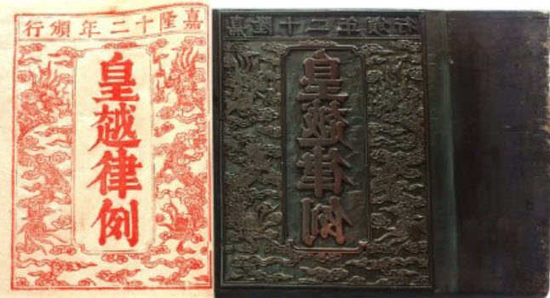
“HÌNH THƯ” – BỘ LUẬT THÀNH VĂN ĐẦU TIÊN CỦA NƯỚC TA
Năm 1042, vua Lý Thái Tông sai Trung thư sảnh "sửa định luật lệ, chia môn loại, biên ra điều khoản" làm bộ Hình thư. Đây là bộ luật thành văn đầu tiên của nước ta, được soạn thảo dựa trên luật tục, tập quán của các thời trước, mặt khác có sự tham khảo Đường luật (Trung Quốc). Gọi là Hình thư nhưng không chỉ quy định về hình sự mà còn bao trùm các lĩnh vực khác, do kỹ thuật lập pháp cổ các quan hệ xã hội được bảo vệ và gắn liền với quy phạm hình sự nên luật thời đó gọi là Hình pháp. Sách Đại Việt sử ký toàn thư cho biết đây là tập luật lệ có tính chất pháp điển, bao gồm 3 quyển

Slide 19
Bài 11: NHÀ LÝ XÂY DỰNG VÀ PHÁT TRIỂN ĐẤT NƯỚC (1009-1225)
2. Tình hình chính trị
a. Tổ chức chính quyền
b. Xây dựng luật pháp và quân đội
+ Luật pháp: Năm 1042, nhà Lý ban hành bộ luật Hình thư.
Cấm quân
(Ở kinh thành, bảo vệ vua và triều đình)
+ Quân đội
Quân địa phương
(Quân ở các Lộ, bảo vệ các Lộ, Phủ)
- Quân đội được tập luyện và tuyển chọn kỹ, thực hiện theo chính sách “ngụ binh ư nông”

Slide 20
Bài 11: NHÀ LÝ XÂY DỰNG VÀ PHÁT TRIỂN ĐẤT NƯỚC (1009-1225)
2. Tình hình chính trị
a. Tổ chức chính quyền
Nhà Lý đã thi hành chính sách đối nội và đối goại như thế nào?
b. Xây dựng luật pháp và quân đội
c. Chính sách đối nội và đối ngoại

Slide 21
Bài 11: NHÀ LÝ XÂY DỰNG VÀ PHÁT TRIỂN ĐẤT NƯỚC (1009-1225)
2. Tình hình chính trị
a. Tổ chức chính quyền
b. Xây dựng luật pháp và quân đội
Đối nội:
+ Củng cố khối đại đoàn kết dân tộc.
+ kiên quyết xử lý các thế lực phản động trong nước.
c. Chính sách đối nội và đối ngoại.
Đối ngoại:
+ Với nhà Tống, giữ mối quan hệ hòa hiếu.
+ Với Chăm-pa, đánh dẹp các cuộc xâm lấn, duy trì quan hệ bình thường.

Slide 22
BÀI 11: NHÀ LÝ XÂY DỰNG VÀ PHÁT TRIỂN ĐẤT NƯỚC (1009-1225) tiếp theo.

Slide 23
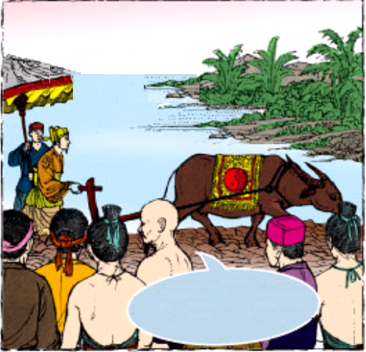
Bài 11: NHÀ LÝ XÂY DỰNG VÀ PHÁT TRIỂN ĐẤT NƯỚC (1009-1225)
3. Tình hình kinh tế, xã hội
Nhà Lý đã thi hành những chính sách gì để phát triển nông nghiệp?
a. Tình hình kinh tế
* Nông nghiệp:
- Nhà Lý thực hiện nhiều biện pháp khuyến khích sản xuất nông nghiệp:
+ “Ngụ binh ư nông”
+ Cày ruộng tịch điền
+ Bảo vệ trâu, bò, khai hoang, đào kênh, đắp đê..
- Kết quả: Nhiều năm mùa màng bội thu

Slide 24
Bài 11: NHÀ LÝ XÂY DỰNG VÀ PHÁT TRIỂN ĐẤT NƯỚC (1009-1225)
3. Tình hình kinh tế, xã hội
Tình hình thủ công nghiệp thời kỳ này như thế nào?
a. Tình hình kinh tế
* Nông nghiệp:
* Thủ công nghiệp:
- Khá phát triển với 2 bộ phận:
+ Thủ công nghiệp Nhà nước (Đúc tiền, chế tạo vũ khí, làm phẩm phục triều đình)
+ Thủ công nghiệp nhân dân (Đúc đồng, làm giấy, dệt vải, làm gốm...)

Slide 25
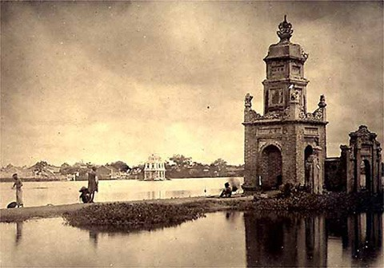
Tháp báo thiên
Tháp Báo Thiên, tên gọi đầy đủ là Đại thắng tư thiên bảo tháp, được xây cất vào năm Đinh Dậu (1057) đời Lý Thánh Tông. Tháp cao 20 trượng (khoảng 70 m) và gồm 30 tầng (có tài liệu chép là 12 tầng), nằm trong khuôn viên chùa Sùng Khánh ở phường Báo Thiên. Tháp được coi là một trong tứ đại khí do có số tầng chẵn biểu thị sự cân bằng, ổn định, tĩnh tại, bền vững như triều đình nhà Lý đầy khí thế, sẽ tồn tại dài lâu. Ngọn tháp đúc bằng đồng khắc ba chữ “Đao Ly Thiên” tỏ ý tưởng của đấng tối cao xông lên tận trời thẳm. Tuy nhiên, trận bão năm Mậu Ngọ (1258), ngọn tháp này bị đổ. Sau này, tháp bị sét đánh sạt mất hai tầng năm 1322 và bị đổ vào năm 1406. Thời thuộc Minh (1414-1427), quân Minh đã cho phá tháp để chế súng. Chỗ tháp bị phá sau đó được đổ đất thành gò cao để dựng đàn tràng.

Slide 26
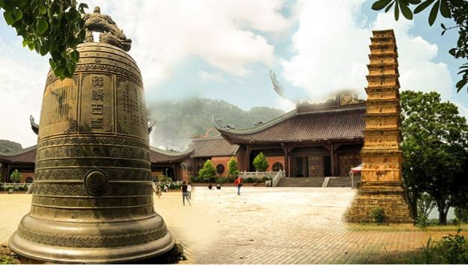
Chuông Quy Điền – Hình minh họa
Chuông Quy Điền được đúc trong lần sửa lại chùa Diên Hựu (chùa Một Cột, Hà Nội) vào tháng hai năm Canh Thân (1080) đời Lý Nhân Tông. Để đúc quả chuông này, vua Lý Nhân Tông đã cho sử dụng đến 12.000 cân đồng (tương đương với 7,3 tấn đồng bây giờ). Chuông đúc xong, đánh không kêu, nhưng cho rằng nó đã thành khí, không nên tiêu hủy, nhà vua bèn sai người vần ra khu ruộng sau chùa.
Vì khu ruộng này thấp trũng, có nhiều rùa đến ở, nên có tên là Quy Điền (ruộng Rùa), nhân đó gọi chuông là chuông Quy Điền. Tháng 10 năm Bính Ngọ (1426), chuông Quy Điền đã bị Vương Thông (nhà Minh) cho phá hủy để chế súng đạn, hỏa khí.

Slide 27
Bài 11: NHÀ LÝ XÂY DỰNG VÀ PHÁT TRIỂN ĐẤT NƯỚC (1009-1225)
3. Tình hình kinh tế, xã hội
Tình hình buôn bán thời kỳ này như thế nào?
a. Tình hình kinh tế
* Nông nghiệp:
* Thủ công nghiệp:
* Thương nghiệp:
- Nhiều chợ được hình thành ở các địa phương
- Buôn bán với nước ngoài (Nhà Tống) khá phát triển, cảng Vân Đồn trở thành cảng biển buôn bán sầm uất.

Slide 28
Bài 11: NHÀ LÝ XÂY DỰNG VÀ PHÁT TRIỂN ĐẤT NƯỚC (1009-1225)
3. Tình hình kinh tế, xã hội
Hãy trình bày sự phân hóa xã hội thời Lý?
b. Tình hình xã hội
- Xã hội phân hóa rõ rệt hơn, cụ thể như sau:
Quý tộc (Vua, Quan Lại)
+ Bộ phận thống trị:
Địa chủ
Nông dân
Thợ thủ công
+ Bộ phận bị thống trị:
Thương nhân
Nô tì

Slide 29
Bài 11: NHÀ LÝ XÂY DỰNG VÀ PHÁT TRIỂN ĐẤT NƯỚC (1009-1225)
4. Tình hình văn hóa, giáo dục
Hãy trình bày những nét cơ bản về tôn giáo dưới thời Lý?
a. Tôn giáo
- Phật giáo trở thành Quốc giáo của nước ta.

Slide 30
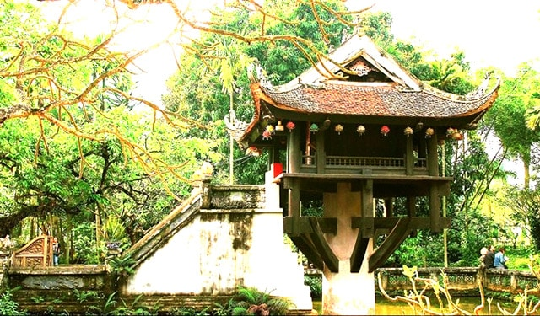
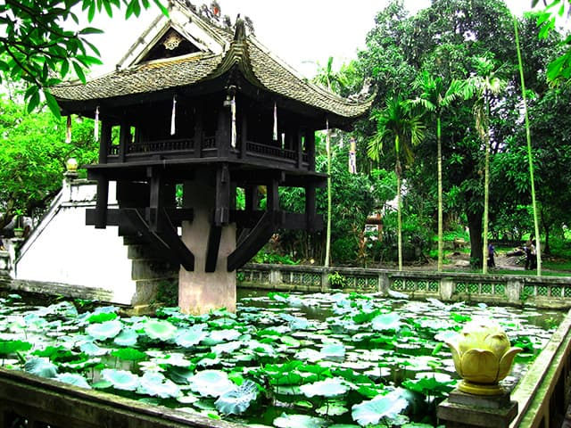
Chùa Một Cột được khởi công xây dựng vào năm Kỷ Sửu 1049, dưới thời vua Lý Thái Tông. Theo truyền thuyết dân gian, trong một giấc chiêm bao vua Lý Thái Tông đã mơ thấy Phật bà Quan Âm đang tọa trên đài sen tỏa ánh hào quang và mời nhà vua lên cùng. Tỉnh giấc chiêm bao nhà vua liền kể với bề tôi. Nhà sư Thiền Tuệ khuyên vua nên dựng chùa trên trụ đá y như trong giấc mơ, làm tòa sen để Phật bà ngự ở trên.
Trong sử sách có chép lại tại vị trí chùa Một Cột bây giờ có một cột đá phía trên có ngôi lầu ngọc, trong lầu ngọc có tượng Phật Quan Âm đã được dựng ở hồ nước vuông. Nhà vua thường lui tới tụng kinh niệm phật, cầu nguyện. Sau hoàng tử nối dõi tu sửa lại thành chùa và dựng thêm một ngôi chùa bên cạnh cách 10 m về phía Tây Nam. Cụm di tích này được đặt tên Diên Hựu Tự với mong muốn “phước lành dài lâu”.

Slide 31
Bài 11: NHÀ LÝ XÂY DỰNG VÀ PHÁT TRIỂN ĐẤT NƯỚC (1009-1225)
4. Tình hình văn hóa, giáo dục
a. Tôn giáo
- Phật giáo trở thành Quốc giáo của nước ta
- Nho giáo bắt đầu có vai trò quan trọng trong xã hội, Đạo giáo khá thịnh hành.

Slide 32
Bài 11: NHÀ LÝ XÂY DỰNG VÀ PHÁT TRIỂN ĐẤT NƯỚC (1009-1225)
4. Tình hình văn hóa, giáo dục
Văn học nước ta dưới thời Lý có những nét gì nổi bật?
b. Văn học, nghệ thuật
- Văn học chữ Hán bước đầu phát triển.

Slide 33
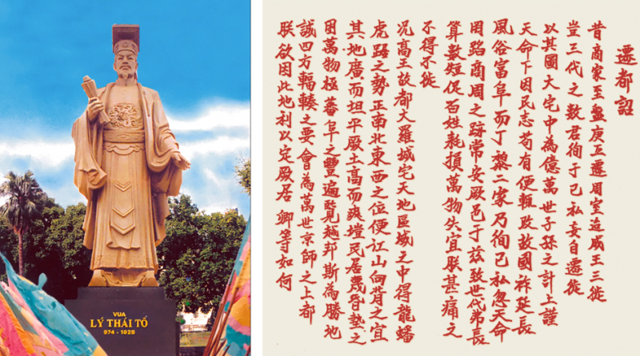
Một số tác phẩm văn học chữ Hán thời Lý

Slide 34
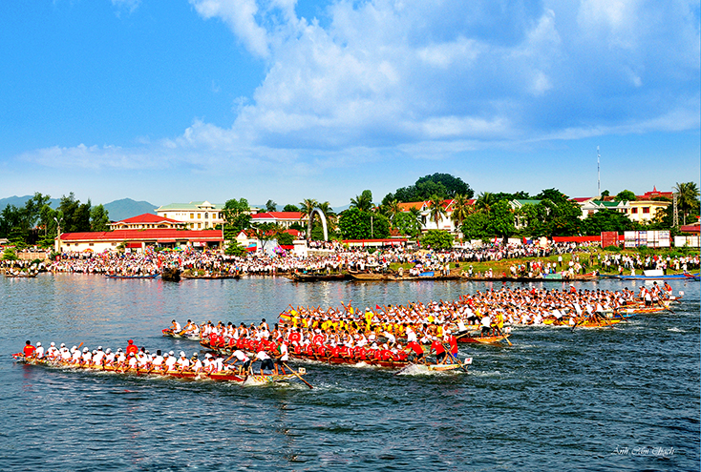
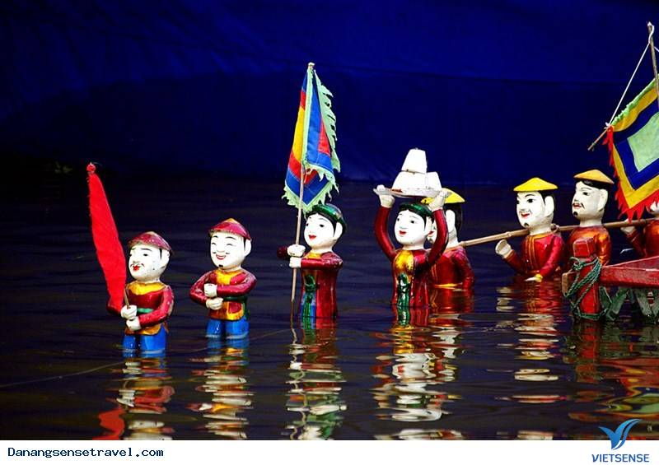
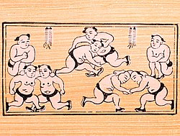
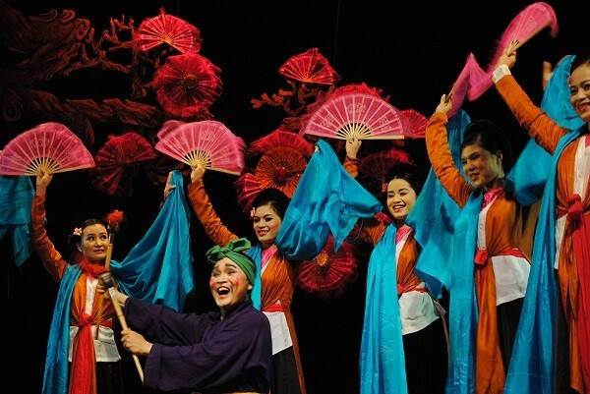
Bài 11: NHÀ LÝ XÂY DỰNG VÀ PHÁT TRIỂN ĐẤT NƯỚC (1009-1225)
4. Tình hình văn hóa, giáo dục
b. Văn học, nghệ thuật
- Văn học chữ Hán bước đầu phát triển.
- Các loại hình văn hóa dân gian rất được ưa chuộng (hát chèo, rối nước, đấu vật, đua thuyền…
Múa rối nước
Đấu vật
Nghệ thuật hát Chèo
Đua thuyền

Slide 35
Bài 11: NHÀ LÝ XÂY DỰNG VÀ PHÁT TRIỂN ĐẤT NƯỚC (1009-1225)
4. Tình hình văn hóa, giáo dục
b. Văn học, nghệ thuật
- Văn học chữ Hán bước đầu phát triển
- Các loại hình văn hóa dân gian rất được ưa chuộng (hát chèo, rối nước, đấu vật, đua thuyền…
- Thời kỳ này có các công trình kiến trúc, điêu khắc lớn và độc đáo.

Slide 36
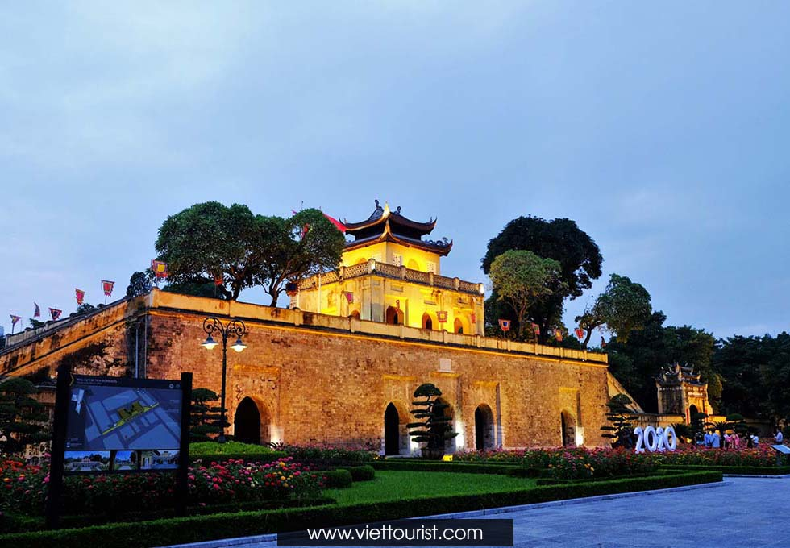
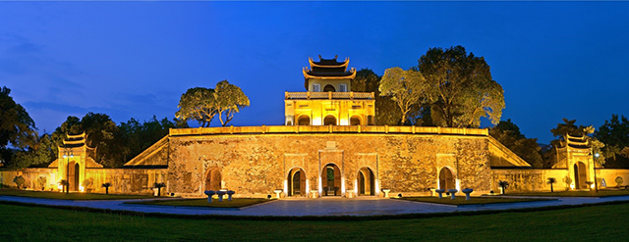
Kiến trúc phát triển mạnh dưới thời nhà Lý và chịu ảnh hưởng của Phật Giáo rất sâu đậm. cung điện, lâu đài, thành quách và chùa tháp được xây dựng với quy mô lớn. Thành Thăng Long là một công trình xây dựng lớn trong các triều đại phong kiến. Thành gồm hai vòng dài khoảng 25km. Trong hoàng thành có những cung điện cao đến bốn tầng.

Slide 37
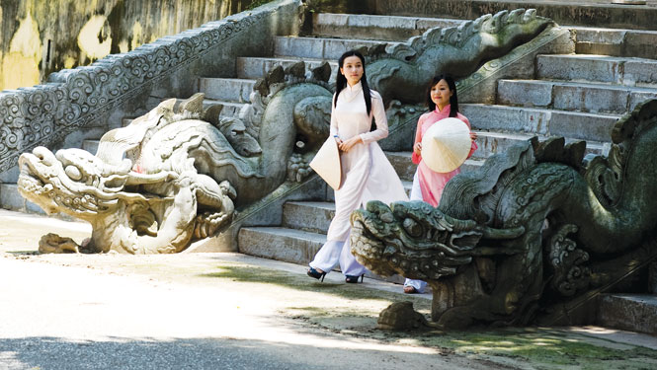
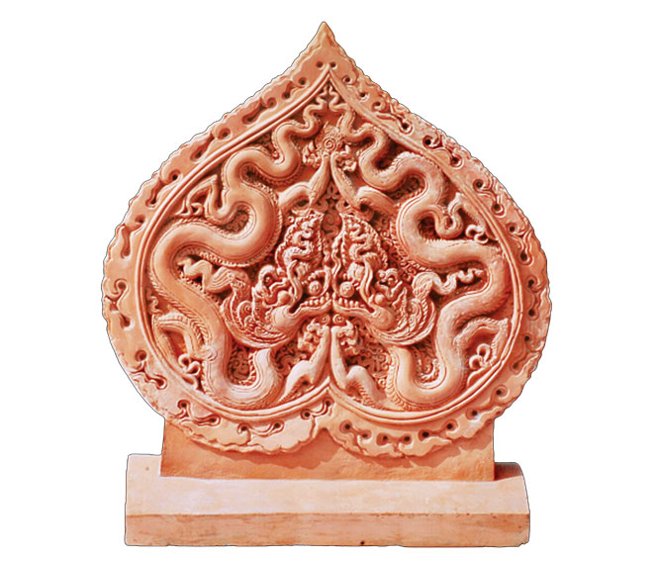
Trong thời Lý, hình tượng rồng được đặt tên cho kinh đô của Đại Việt: “Thăng Long” nghĩa là “rồng bay”, báo hiệu điềm lành, sự hưng khởi, phát triển toàn diện của kinh đô và đất nước từ năm 1010. Rồng thời Lý còn mang nhiều biểu trưng cao quý khác: Quyền lực tối cao của hoàng đế, pháp lực vô biên của Phật pháp, sự phồn thịnh của quốc gia.

Slide 38
Bài 11: NHÀ LÝ XÂY DỰNG VÀ PHÁT TRIỂN ĐẤT NƯỚC (1009-1225)
4. Tình hình văn hóa, giáo dục
Hãy nêu những biểu hiện chứng tỏ việc giáo dục dưới thời Lý đã được chú ý?
c. Giáo dục
- Nhà Lý đã chú ý đến công tác giáo dục, để tuyển chọn quan lại.
- Năm 1070 cho dựng Văn miếu.

Slide 39
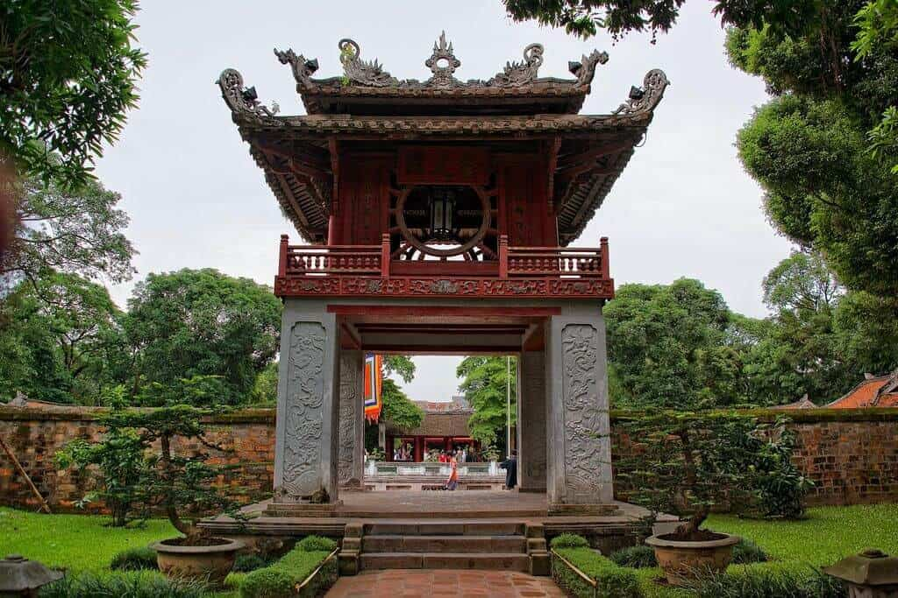
Văn Miếu
Văn Miếu được Vua Lý Thánh Tông cho xây từ mùa thu năm 1070, để thờ Khổng Tử, Chu Công, cùng tứ phối là Nhan Tử, Tăng Tử, Tư Tử, Mạnh Tử và các bậc hiền triết Nho giáo. Sau này, vào năm 1370, khi Quốc Tử Giám Tư nghiệp Chu Văn An qua đời, Vua Trần Nghệ Tông cho thờ ông ở Văn Miếu, bên cạnh Khổng Tử.

Slide 40
Bài 11: NHÀ LÝ XÂY DỰNG VÀ PHÁT TRIỂN ĐẤT NƯỚC (1009-1225)
4. Tình hình văn hóa, giáo dục
c. Giáo dục
- Nhà Lý đã chú ý đến công tác giáo dục, để tuyển chọn quan lại
- Năm 1070 cho dựng Văn miếu
- Năm 1075 Mở khoa thi đầu tiên.
- Năm 1076 thành lập Quốc Tử Giám, trường đại học đầu tiên của nước ta.

Slide 41
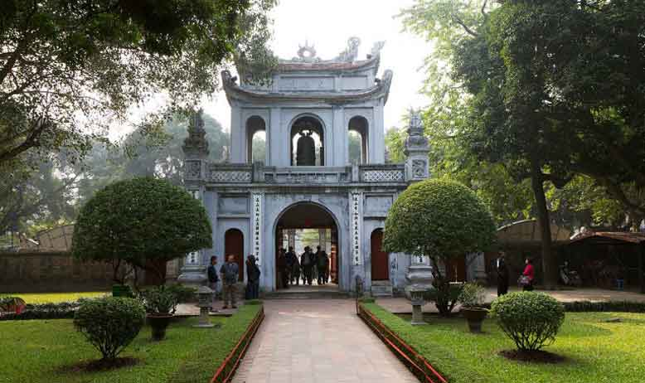
Quốc Tử Giám – trường Đại học đầu tiên của nước ta
Năm 1076, vua Lý Nhân Tông cho xây nhà Quốc Tử Giám – trường học cao cấp đầu tiên của nước ta, nằm sau Văn Miếu. Khi mới xây dựng, trường chỉ dành riêng cho các hoàng tử con vua, hoàng thân, con các đại thần, quý tộc (nên gọi tên là Quốc Tử). Mười năm sau (1806) mở khoa thi thứ hai chọn người đỗ cao vào Hàn Lâm viện. Mạc Hiển Tích đã vinh dự được bổ nhiệm làm Hàn Lâm học sĩ đầu tiên.

Slide 42
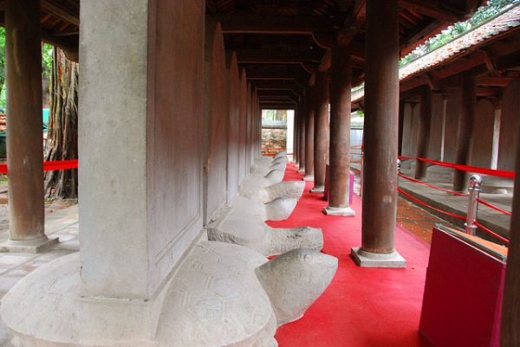
Quốc Tử Giám – trường Đại học đầu tiên của nước ta
Việc xây dựng Văn Miếu, thành lập Quốc Tử Giám không chỉ là minh chứng ghi nhận quyết sách về đường hướng của nền giáo dục mà còn thể hiện cả lý tưởng xây dựng nền trị đạo nhân nghĩa trên đất nước ta.
Tám mưới hai tấm bia đề danh tiến sĩ là biểu tượng của tinh thần hiếu học, đồng thời là sự tôn vinh của các thời đại với những người đã thành danh trên con đường học tập, rèn luyện để trở thành người có ích cho xã hội.
Bia Tiến sĩ

Slide 43
LUYỆN TẬP

Slide 44
Vì sao Lý Công Uẩn dời đô về Thăng Long?
CÂU 1:
A
Địa thế Thăng Long đẹp hơn Hoa Lư
B
Đóng đô ở Hoa Lư, các triều đại không kéo dài được
C
Thăng Long có vị trí trung tâm, đất đai bằng phẳng thuận lợi để phát triển kinh tế, chính trị
C

Slide 45
Nhà Lý đã làm những việc gì để củng cố quốc gia thống nhất:
CÂU 2:
A
Tổ chức lễ cày tịch điền, ban chức tước và gả công chúa cho các tù trưởng miền núi
Ban hành bộ Hình Thư, thực hiện chính sách “ngụ binh ư nông”, gả công chúa cho tù trưởng, quan hệ bình thường với nhà Tống, dẹp tan cuộc tấn công của Cham-pa
B
B
Ban hành bộ luật Gia Long, thực hiện chính sách ngụ binh ư nông, quan hệ tốt đẹp với nước Tống
C
D
Gả công chúa cho tù trưởng, quan hệ bình thường với nhà Tống, dẹp tan cuộc tấn công của Cham-pa

Slide 46
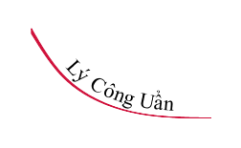
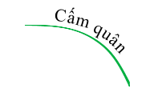
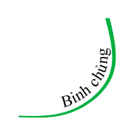
09

